Slide 1
テーマ：倒れる

Slide 2
倒れるゲームの例
・ドミノ倒し
・敵を倒す
・塔が倒れる
↓
対戦型連打ゲー：真ん中に塔があって、左右の二人が指定された
ボタンを連打して相手側に塔を傾けて倒すゲーム。
対戦型タイミングゲー：真ん中に木があって、左右の二人が斧を もって振りかぶり、一番振りかぶった ところでボタンをタイミングよく押して
木を相手の方に倒すゲーム。(Wii Partyの木こり)
Wii みんなでリズム天国のシューティングみたいなゲーム
出てきた敵の上に指定されたボタンを表示させて時間内に押すと敵が倒せるゲーム（時間内に押せなかったら敵に攻撃される）
これに決まった

Slide 3
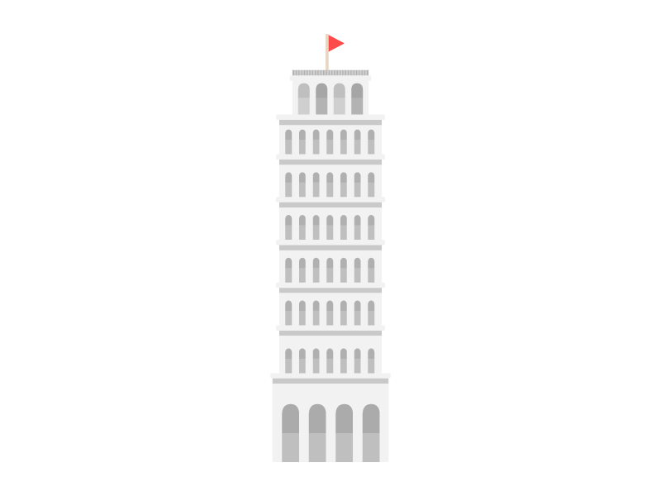

ゲームイメージ
○○秒
連打！！
1P
2P
A D
⇦ ⇨

Slide 4
必要なものリスト
・タイトルはいらない
・ゲームシーンからスタート
・ゲームシーンにタイトルと操作説明を表示
・スタートしたら↑は消える
・時間が０になるか塔が倒れるとゲーム終了
・勝敗を決める
・ループする
・時間制限 // 完了
・プレイヤーと塔は揺らす // クラス完了
・１Ｐ・２ＰのUI // 完了
・ボタン(キー)の表示(それぞれのプレイヤーの上に出す) // 作業中
・塔のテクスチャ // 完了
・プレイヤーのテクスチャ // 完了
・操作説明の画像 // 作業中
・タイトルロゴ // 完了
・危険信号のUI(自分側に大きく傾いているときに出るやつ) // 完了
・勝敗のUI // 完了
・背景UI // 多分いらない
・塔の傾きのアニメーション(未確定) // 多分いらない

Slide 5
音声素材
・ゲームBGM
・ボタン音
・スタート音
・終了音
・勝利音
・

